Slide 1
2021.08.11(加班)~2021.08.12
工作日報
記錄人：葉柏漢
記錄日期：2021.08.12
工作時間：
18:00~19:00
08:30~13:30

Slide 2

本日工作事項
Day work
確定系統所需功能(加班)
將儲存的資料在下個頁面被記錄

Slide 3
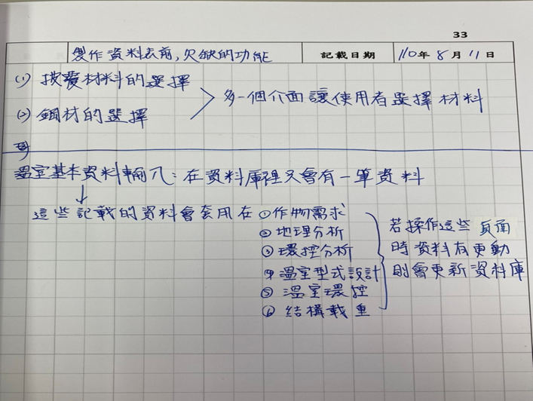
系統所需功能
Project designing

Slide 4
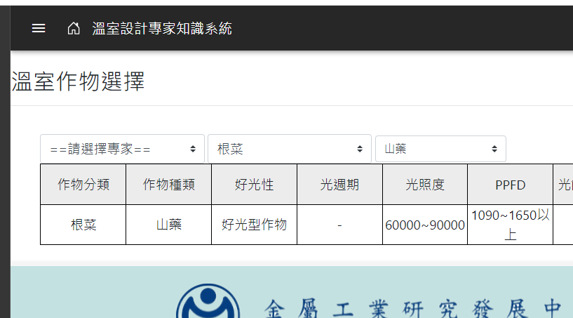
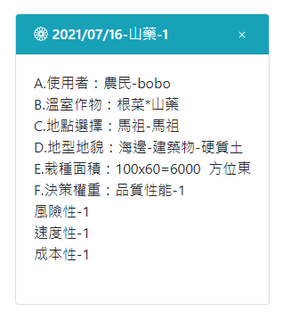
對應記錄資料
Project designing
對應

Slide 5
明日預期規劃
Project planning
若下拉選單有更新資訊，則會更新到資料庫

Slide 6
謝謝觀看

